Slide 1
আজকের পাঠে
সবাইকে স্বাগতম

Slide 2
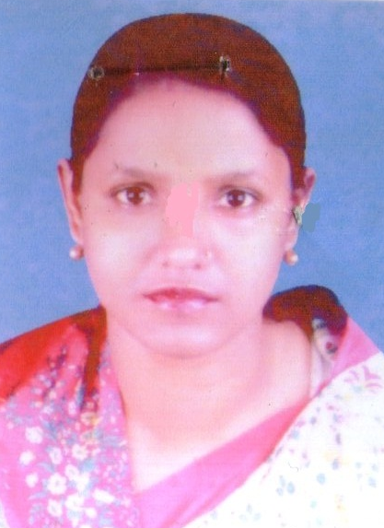
শিক্ষক পরিচিতি
এলিজা বেগম
প্রধান শিক্ষক
পল্লীমঙ্গল সঃ প্রাঃ বিদ্যালয়
দক্ষিণ সুরমা ,সিলেট ।
hmpmgps@gmail.com

Slide 3
পাঠ পরিচিতি
শ্রেণিঃ প্রথম
বিষয়ঃ বাংলা
পাঠ শিরোনামঃ বর্ণ শিখিঃ অ আ (শুনি ও বলি)
সময়ঃ ৪০ মিনিট।

Slide 4
এই পাঠ শেষে শিক্ষার্থীরা-
১.১.১ বাক্যে ও শব্দে ব্যবহৃত বাংলা বর্ণমালার ধ্বনি স্পষ্ট ও শুদ্ধ ভাবে বলতে পারবে।
১.১.১ বাক্যে ও শব্দে ব্যবহৃত বাংলা বর্ণমালার ধ্বনি স্পষ্ট ও শুদ্ধ ভাবে বলতে পারবে।

Slide 5
বল তো
তোমাদের বাড়িতে কী কী পোষা প্রাণী আছে?
গরু,ছাগল,হাস,মুরগী
ছাগল কী খায় ?
আম,জাম,কাঠাল,লিচু পাতা
ছাগলের আরেক নাম কী?
অজ

Slide 6
চলো, আমরা সবাই একটা গানের ভিডিও দেখি

Slide 7
বল তো
তোতা পাখি কোথায় বসে আছে ?
আতা গাছে
ডালিম গাছে কী ?
মৌ/মধু

Slide 8
বল তো
মধু কে তৈরি করে ?
মৌমাছি
মৌমাছির আরেক নাম কী ?
অলি

Slide 9
বল তো
তোমাদের বাড়িতে কী কী ফলের গাছ আছে?
আম,জাম,কাঠাল,আতা
আতা দেখতে কেমন ?
গোল/সবুজ ইত্যাদি
আম খেতে কেমন ?
খুব মজা

Slide 10
আজ আমরা পড়ব
অ আ

Slide 11
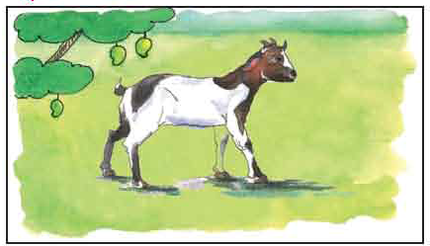
অজ
অ
অলি
অ

Slide 12
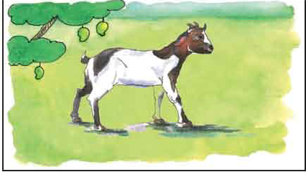
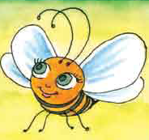
অ
অজ
অজ আসে
অ
অলি
অলি হাসে

Slide 13
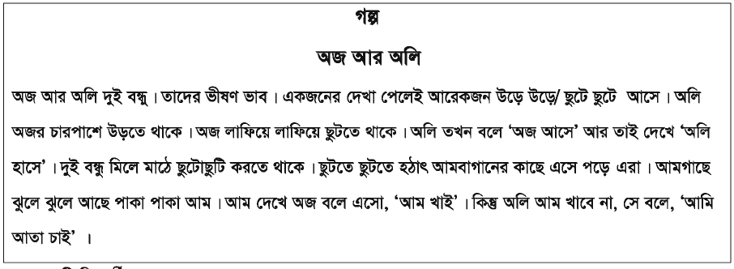
আমরা এখন একটি গল্প শুনবো

Slide 14
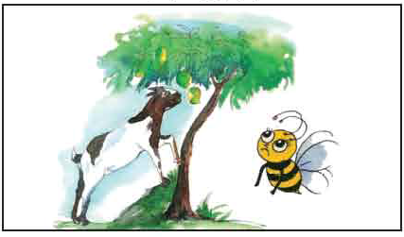
আম
আ
আতা
আ

Slide 15
আ
আম
আম খাই
আ
আতা
আতা চাই

Slide 16
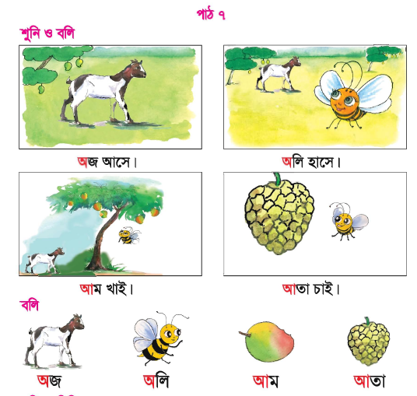
পাঠ্য বইয়ের 11 পৃষ্ঠা মিলিয়ে নাও

Slide 17
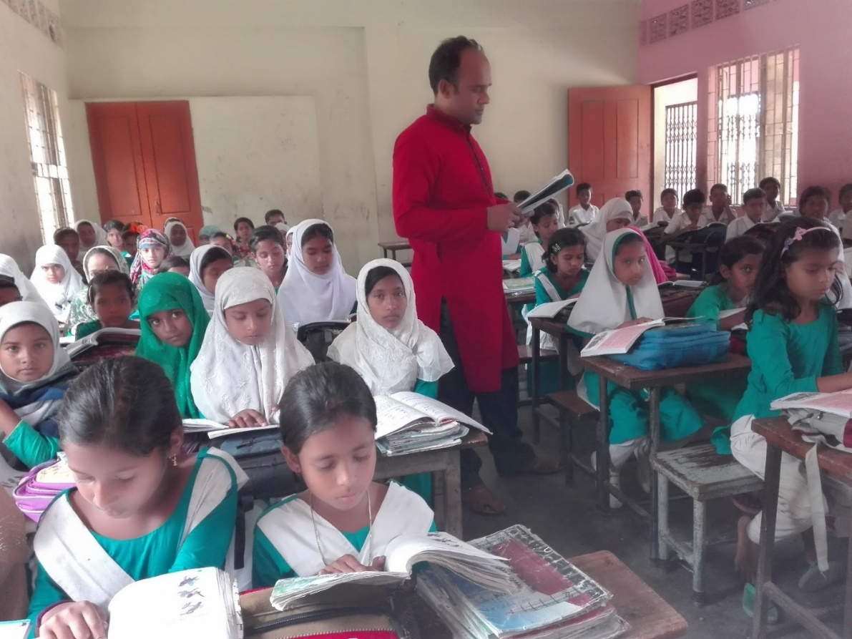
শিক্ষক এবং শিক্ষার্থীর মিলিত পাঠ।

Slide 18
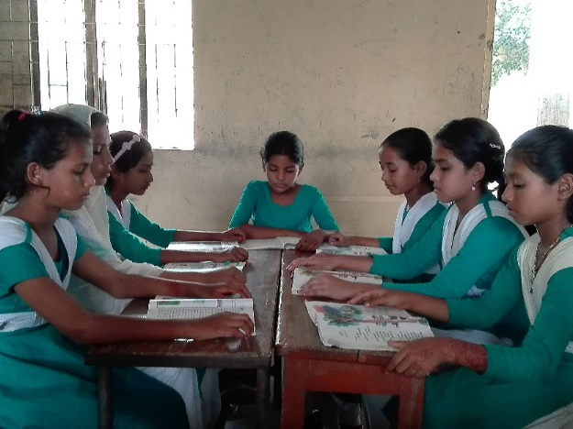
দলীয় কাজ
অ দল, আ দল
তোমরা প্রতিটি দল থেকে একজন করে বর্ণগুলো স্পষ্ট ও শুদ্ধ উচ্চারনে বলো এবং দলের বাকিরা মনোযোগ সহকারে শোন। এভাবে প্রতিটি দলে পর্যায়ক্রমে সবাই বর্ণগুলো বলো এবং সবাই শোন।

Slide 19
উচ্চারন অনুশীলন
দলীয় কাজ
অ
আ

Slide 20
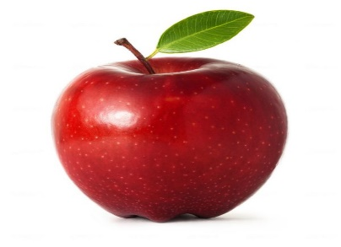
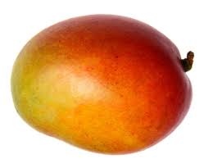
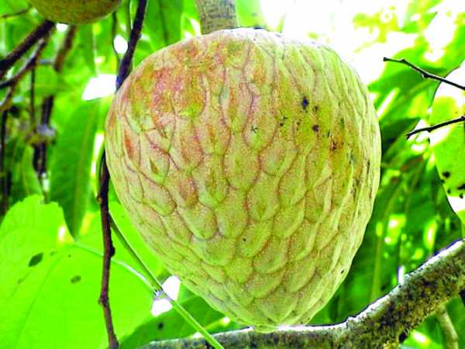
মিলকরণ
আপেল
আম
অজ
আতা
অলি

Slide 21
একক কাজ
ছবি দেখার পর নির্দিষ্ট বর্ণ গুলো বল।
অলি
অ
আ
আম

Slide 22
মিলকরণ
অ
আপেল
অ
আম
আ
অজ
আ
আতা
আ
অলি

Slide 23
ধন্যবাদ
ভালো থেকো,সবাই।

